Slide 1

Об организации системы антимонопольного комплаенса в городском округе Верхняя Пышма
Комитет экономики и муниципального заказа администрации городского округа Верхняя Пышма
Декабрь 2020 года

Slide 2

Основные понятия антимонопольного комплаенса
Антимонопольного комплаенс – совокупность правовых и организационных мер, направленных на соблюдение требований антимонопольного законодательства и предупреждения его нарушения
Нарушение антимонопольного законодательства –недопущение, ограничение, устранение конкуренции
Риски нарушения антимонопольного законодательства – сочетание вероятности и последствий наступления неблагоприятных событий в виде ограничения, устранения, или недопущения конкуренции

Slide 3
Основания внедрения антимонопольного комплаенса
Национальный план развития конкуренции в Российской Федерации на 2018-2020 годы,
утвержденный Указом Президента Российской Федерации от 21.12.2017 № 618
«Об основных направлениях государственной политики по развитию конкуренции»
Органам местного самоуправления рекомендовано:
активизировать работу по развитию конкуренции в муниципальных образованиях;
обеспечить в своей деятельности приоритет целей и задач по развитию конкуренции на товарных рынках
Результат:
снижение количества нарушений антимонопольного законодательства со стороны органов государственной власти и органов местного самоуправления к 2020 году не менее чем в 2 раза по сравнению с 2017 годом

Slide 4
Основные правовые акты в сфере антимонопольного комплаенса
Распоряжение Правительства Российской Федерации от 18.10.2018 № 2258-р
«Об утверждении Методических рекомендаций по созданию и организации федеральными органами исполнительной власти системы внутреннего обеспечения соответствия требованиям антимонопольного законодательства»
Распоряжение Губернатора Свердловской области от 01.02.2019 № 23-РГ
«О методических рекомендациях по созданию и организации исполнительными органами государственной власти Свердловской области системы внутреннего обеспечения требованиям антимонопольного законодательства»

Slide 5
Основные правовые акты и документы в сфере
антимонопольного комплаенса
Постановление администрации городского округа Верхняя Пышма от 18.12.2020 № 1051 «Об организации системы внутреннего обеспечения соответствия требованиям антимонопольного законодательства в администрации городского округа Верхняя Пышма»
Карта рисков нарушений антимонопольного законодательства (комплаенс-рисков) в администрации городского округа Верхняя Пышма на 2021 год (проект)
План мероприятий («дорожная карта») по снижению рисков нарушения антимонопольного законодательства в администрации городского округа Верхняя Пышма на 2021 год (проект)

Slide 6
Участники системы антимонопольного комплаенса
Лицо, возглавляющее администрацию городского округа Верхняя Пышма
- общий контроль за организацией и функционированием антимонопольного комплаенса
Уполномоченные подразделения Администрации
Структурные подразделения Администрации, к полномочиям которых относится деятельность, связанная с рисками нарушения антимонопольного законодательства
Коллегиальный орган
Комитет экономики и муниципального заказа
Юридический отдел
Управление делами
осуществляют функции, связанные с организацией и функционированием антимонопольного комплаенса
Участвуют в проведении анализа проектов нормативных правовых актов Администрации
Осуществляют информирование уполномоченных подразделений о выявленных рисках нарушения антимонопольного законодательства в Администрации согласно их компетенции
осуществляет оценку эффективности организации и функционирования антимонопольного комплаенса

Slide 7
Компетенции уполномоченных подразделений
Комитет экономики и муниципального заказа
подготовка документов Администрации, регламентирующих процедуры антимонопольного законодательства;
формирование карты рисков нарушения антимонопольного законодательства, учет обстоятельств, связанных с рисками нарушения антимонопольного законодательства, определение вероятности возникновения рисков нарушения антимонопольного законодательства;
участие в проведении внутренних расследований, связанных с функционированием антимонопольного комплаенса;
консультирование сотрудников Администрации по вопросам, связанным с соблюдением антимонопольного законодательства и антимонопольным комплаенсом;
подготовка плана мероприятий («дорожной карты») по снижению рисков нарушения антимонопольного законодательства;
подготовка доклада об антимонопольном комплаенсе;
организация взаимодействия со структурными подразделениями Администрации по вопросам, связанным с антимонопольным комплаенсом

Slide 8
Компетенции уполномоченных подразделений
Юридический отдел
выявление рисков нарушения антимонопольного законодательства, учет обстоятельств, связанных с рисками нарушения антимонопольного законодательства, определение вероятности возникновения рисков нарушения антимонопольного законодательства;
консультирование сотрудников Администрации по вопросам, связанным с соблюдением антимонопольного законодательства и антимонопольным комплаенсом;
участие в проведении внутренних расследованиях, связанных с функционированием антимонопольного комплаенса;
информирование лица, возглавляющего администрацию городского округа Верхняя Пышма о внутренних документах, которые могут повлечь нарушение антимонопольного законодательства;
взаимодействие с антимонопольным органом и организация содействия ему в части, касающихся вопросов, связанных с проводимыми проверками

Slide 9
Компетенции уполномоченных подразделений
Управление делами
выявление конфликта интересов в деятельности сотрудников Администрации и структурных подразделений Администрации, разработка предложений по их исключению;
разработка процедуры внутреннего расследования, связанного с функционированием антимонопольного комплаенса;
организация проведения внутренних расследованиях, связанных с функционированием антимонопольного комплаенса;
определение сотрудников Администрации, чьи трудовые обязанности предусматривают выполнение функций, связанных с рисками нарушения антимонопольного законодательства;
ознакомление сотрудников Администрации с постановлением об организации антимонопольного комплаенса;
организация обучения сотрудников Администрации по вопросам, связанным с соблюдением антимонопольного законодательства

Slide 10
Компетенции участников антимонопольного комплаенса
Структурные подразделения Администрации, к полномочиям которых относится деятельность, связанная с рисками нарушения антимонопольного законодательства
выявление рисков нарушения антимонопольного законодательства, учет обстоятельств, связанных с рисками антимонопольного законодательства, определение вероятности возникновения рисков антимонопольного законодательства;
подготовка предложений для составления карты рисков;
подготовка предложений в план мероприятий («дорожную карту») по снижению рисков нарушения антимонопольного законодательства
Коллегиальный орган
рассмотрение и оценка плана мероприятий («дорожной карты») по снижению рисков нарушения антимонопольного законодательства в Администрации в части, касающейся функционирования антимонопольного комплаенса;
рассмотрение и утверждение доклада об антимонопольном комплаенсе

Slide 11
Этапы внедрения антимонопольного комплаенса
I. Разработка и утверждение ключевых показателей эффективности
антимонопольного комплаенса
II. Выявление и оценка рисков нарушения антимонопольного законодательства
III. Разработка плана мероприятий по снижению рисков нарушения
антимонопольного законодательства и его реализация
IV. Подготовка доклада об антимонопольном комплаенсе

Slide 12
Выявление рисков нарушения антимонопольного комплаенса
В целях выявления рисков антимонопольного законодательства проводятся:
анализ выявленных нарушений антимонопольного законодательства в деятельности Администрации за предыдущие 3 года (наличие предостережений, предупреждений, штрафов, жалоб, возбужденных дел);
анализ нормативных правовых актов Администрации;
анализ проектов нормативных правовых актов Администрации;
мониторинг и анализ практики применения Администрацией антимонопольного законодательства;
проведение систематической оценки эффективности разработанных и реализуемых мероприятий по снижению рисков нарушения антимонопольного законодательства

Slide 13
Анализ выявленных нарушений антимонопольного законодательства в деятельности Администрации за предыдущие 3 года
Не реже 1 раза в год
1 Структурные подразделения
в срок не позднее 31 августа отчетного года
направляют сведения о наличии нарушений антимонопольного законодательства
3 Комитет экономики
Для использования в докладе о системе обеспечения антимонопольных требований
2 Юридический отдел
в срок не позднее 30 сентября отчетного года:
составляет перечень нарушений Антимонопольного законодательства в Администрации:
сведения о выявленных за последние 3 года нарушениях антимонопольного законодательства отдельно по каждому нарушению,
информацию о нарушениях,
позицию антимонопольного органа (при наличии),
сведения о мерах по устранению нарушения,
сведения о мерах, направленных Администрацией на недопущение повторения нарушения
направляет перечень нарушений

Slide 14
Порядок проведения анализа НПА на предмет соответствия антимонопольному законодательству
Не реже 1 раза в год
Управление делами
Составляет перечень НПА Администрации (совместно с юридическим отделом)
Размещает на официальном сайте Администрации в срок не позднее 31 мая отчетного года:
Перечень НПА Администрации с приложением ссылки на размещение на официальном интернет-портале;
Уведомление о начале сбора замечаний и предложений организаций и граждан по перечню актов в срок не позднее 31 мая отчетного года
Юридический отдел
Осуществляет сбор и анализ представленных замечаний и предложений организаций, и граждан по перечню актов в срок до 31 августа отчетного года
Представление лицу, возглавляющему администрацию городского округа Верхняя Пышма сводного доклада с обоснованием целесообразности (нецелесообразности) внесения изменений в нормативные правовые акты Администрации в срок до 31 сентября отчетного года

Slide 15
Порядок проведения анализа проектов НПА на предмет соответствия антимонопольному законодательству
1 Подготовка разработчиком проекта НПА и обоснования реализации предлагаемых решений, в том числе их влияния на конкуренцию
(по форме)
5 Информация о проделанной работе в срок:
не позднее 20 июля
не позднее 20 января
направляется в комитет экономики
2 Размещение разработчиком проекта НПА и обоснования сроком на 5 дней на сайте Администрации в разделе «Развитие конкуренции» –«Антимонопольный комплаенс» – «Анализ проектов НПА»
3 Представление проекта НПА, обоснования, скриншота страницы сайта в юридический отдел для проведения анализа
4 Проведение анализа проекта НПА юридическим отделом
(срок – не более 3 рабочих дней) и рассмотрение вопросов необходимости внесения изменений в проект НПА

Slide 16
Порядок проведения мониторинга и анализа практики применения антимонопольного законодательства
Юридический отдел совместно со структурными подразделениями реализуют мероприятия:
1 осуществление на постоянной основе сбора сведений о правоприменительной практике в Администрации
2 по итогам сбора информации - подготовка аналитической справки об изменениях и основных аспектах правоприменительной практики в Администрации
3 Представление в комитет экономики не позднее 20 января года, следующего за отчетным

Slide 17
Риски нарушения антимонопольного законодательства
Принятие НПА, которые приведут, либо могут привести
к недопущению, ограничению, устранению конкуренции
Наделение хозяйствующих субъектов властными полномочиями,
совмещение функций органов власти и функций хозяйствующих субъектов
Нарушения при проведении закупок товаров, работ, услуг
для муниципальных нужд
Нарушения при проведении конкурсов на предоставление субсидий, преференций, заключение концессионных соглашений и соглашений о муниципально-частном партнерстве

Slide 18
Доклад об антимонопольном комплаенсе
О результатах проведенной оценки рисков нарушения антимонопольного законодательства
Об исполнении мероприятий по снижению рисков нарушения антимонопольного законодательства
О достижении ключевых показателей эффективности антимонопольного комплаенса
Информацию о проведении ознакомления сотрудников с антимонопольным комплаенсом, а также о проведении обучающих мероприятий

Slide 19
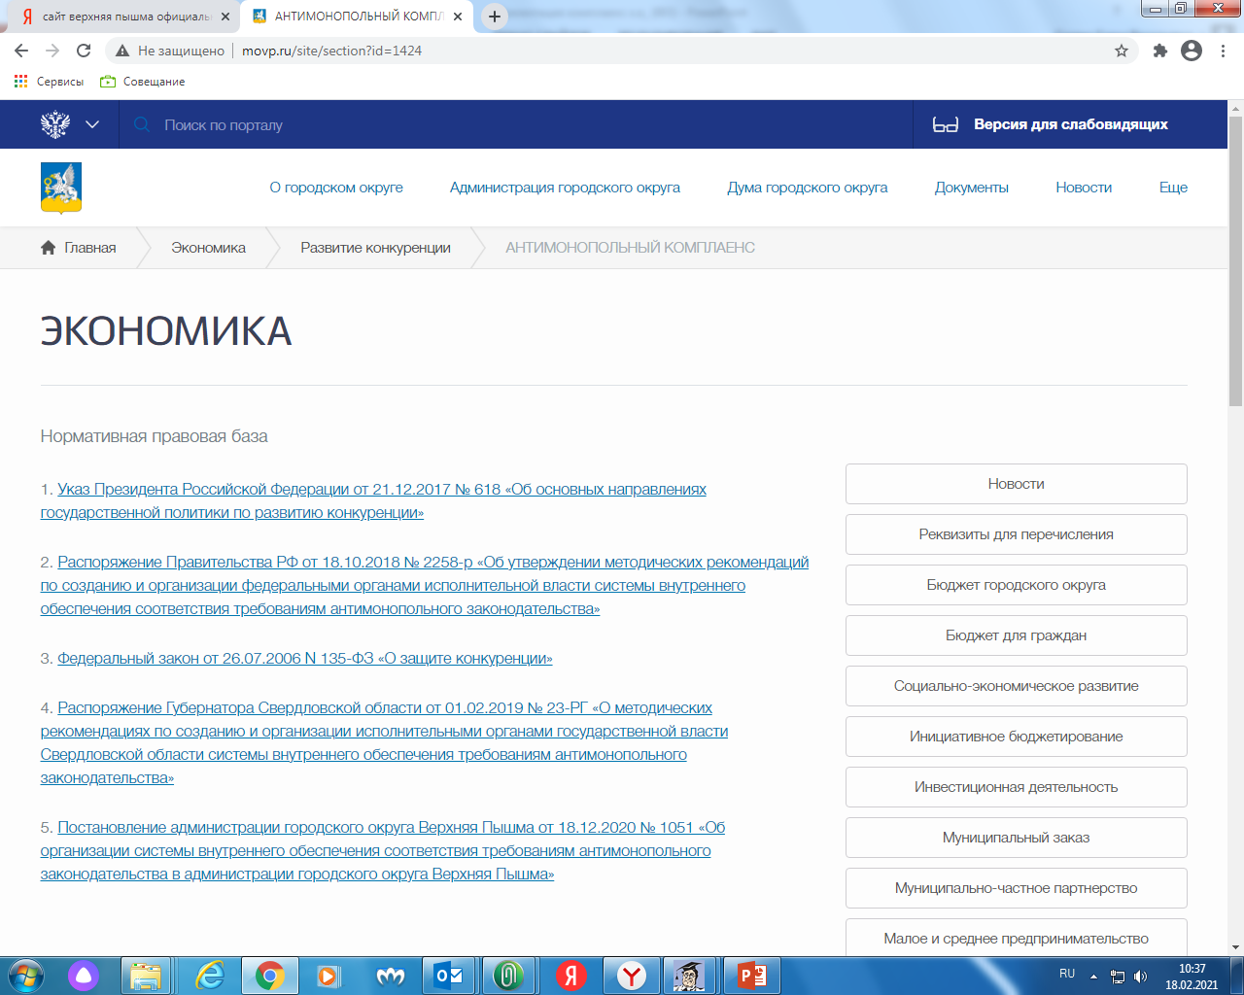
Раздел на сайте городского округа Верхняя Пышма http://movp.ru/

Slide 20
Благодарим за внимание!
Готовы ответить на Ваши вопросы:
Комитет экономики и муниципального заказа
Ведущий специалист отдела прогнозирования и мониторинга социально-экономического развития
Телефон +7 (34368) 4-87-33, вн. 10-62
Е-mail: saleko@movp.ru
Салеко Елена Васильевна

